Slide 1
ROAD SHOW 2024
Olomouc, 11. 9. 2024

Slide 2
TÉMATICKÉ OKRUHY:
Ekonomické parametry financování sportu
Zdatnost a snižování pohybových aktivit
Zdroje financování
Aktuální dotační výzvy NSA
Rozpočet 2024
Rejstřík sportu
Prioritizace sportů
Potírání rizikových jevů ve sportu
Věcný záměr Zákona o sportu

Slide 3
Ekonomické parametry financování sportu
Registrovaných sportovců je 1,2 mil. občanů, aktivně sportují 4 mil. občanů a o sport se, v době konání vrcholných akcí, zajímá 75 % občanů ČR
Sport v České republice do rozpočtu přispívá částkou vyšší než 60 miliard, které generuje prostřednictvím odhadované spotřeby vázané na sportovní aktivity přesahující 160 miliard (prodej sportovního zboží, prodej vstupenek, vstup na sportovní zařízení – plavecké bazény, lyžařské areály)
Celkové tržby ze sportovní činnosti v multiplikaci dosahují až 300 miliard – včetně spotřeby vázané na dopravu, ubytování a stravování
Na celkovém výkonu ekonomiky ČR se sport podílí cca ve výši 3 %
Na zaměstnanosti se sport podílí cca ve výši 4 %
Studie WHO „Každý dolar investovaný do sportu, šetří 4 dolary ve zdravotnictví“

Slide 4
Popis aktuálního stavu snižování pohybových aktivit a vlivu na kondici obyvatelstva
Zdravotnictví bojuje s nárustem chronických pacientů s kardiovaskulárními chorobami, diabetem a obezitou a na jejich léčbu vynakládá obrovské prostředky (130 mld.), apeluje na prevenci jako jedinou možnou cestu ⇾ obsaženo i v aktualizovaném vládním programu
Armáda s ohledem na mezinárodní situaci bude potřebovat doplnit stavy o nové profesionály a členy aktivních záloh – bude mít zdatné brance?
S ohledem na demografický vývoj a délku dožití potřebuje stát zdravé aktivní občany, kteří budou (nejen ekonomicky) aktivní do pozdějšího věku, nebudou závislí na sociálních dávkách a zdravotní péči a budou vykonávat své profese
POHYBOVÉ AKTIVITY A SPORT V TOMTO HRAJÍ PRO STÁT NAPROSTO KLÍČOVOU ROLI A INVESTICE DO PODPORY SPORTU A POHYBOVÝCH A SPORTOVNÍCH AKTIVIT, ZEJMÉNA V KLUBECH NA VŠECH ÚROVNÍCH, JSOU PRO STÁT NEZBYTNOU, ALE TAKÉ VELMI VÝHODNOU INVESTICÍ!

Slide 5
Popis aktuálního stavu snižování pohybových aktivit a vlivu na kondici obyvatelstva
8 % dětí do 15 let trpí obezitou
Jen 20 % dětí do 15 let naplňuje požadavek WHO na 60 minut pohybové aktivity denně
Dle výzkumu školní inspekce se zdatnost dětí výrazně zhoršila a více než 50 % dětí dosahuje kritických hodnot zdatnosti ve vytrvalosti
2 hodiny tělesné výchovy k získání zdatnosti i návyků na pravidelnou pohybovou aktivitu nestačí – nenahraditelná role organizovaného sportu!

Slide 6
Zdroje financování
Národní sportovní agentura
Obce, kraje (kluby, infrastruktura)
Státní instituce (MO, MŠMT, MV, MZ, MMR)
Evropské zdroje (Erasmus, NPO)
Spoluúčast občanů
Podnikatelský sektor

Slide 7
Činnost NSA
Nejvyšší správní úřad, v jehož kompetenci je sport
Činnost vymezuje Zákon o podpoře sportu - novela 2022
Orgány NSA – Rada, Dozorčí komise, Národní rozhodčí soud pro sport, Antidopingový výbor, Poradní tým Rady
Dotační agenda
Koncepční činnost
Koordinace státních institucí
Potírání rizikových jevů se sportem spojených
Předkládání dlouhodobých plánů VSA
Mezinárodní spolupráce (sankce RUS a BLR, Evropská komise)
Jednotná vizuální identita České sportovní reprezentace

Slide 8
Dotační výzvy neinvestiční (provozní):
Můj klub
3 kategorie – nesoutěž, soutěž, soutěž + , duplicity
Podpora sportovních svazů
Reprezentace, Talent, Organizace sportu
Požadavek na minimální členský příspěvek
Podpora zastřešujících organizací
Podpora všesportovních organizací
Podpora univerzitního sportu
Olympijské a paralympijské hnutí
Ženské týmy LOH 2028
Významné sportovní akce
Významné sportovní akce mimořádné důležitosti

Slide 9
Dotační výzvy investice:
REGIONÁLNÍ sportovní infrastruktura
Pod 10 mil.
Nad 10 mil.
Standardizovaná infrastruktura
Zimní stadiony, plavecké bazény, haly pro míčové sporty, fotbalové stadiony, tenisové areály, atletické stadiony
Nadregionální sportovní infrastruktura
Národní sportovní centra
Nymburk, Harrachov, Podolí, Prostějov, Nové Město na Moravě, Račice – Troja
Materiálně technická základna – movité investice svazů

Slide 10
Dotační výzvy podpora sportu handicapovaných
Podpora SK/TJ zdravotně postižených sportovců (ZPS)
Podpora spolků s celonárodní působností ZPS
Podpora přípravy sportovců ZPS na mezinárodní akce
Sportovní akce pro ZPS a speciální olympiády

Slide 11
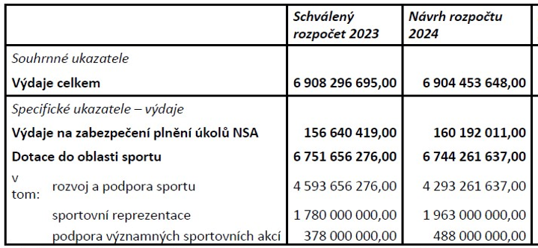
Rozpočtové parametry - NSA

Slide 12
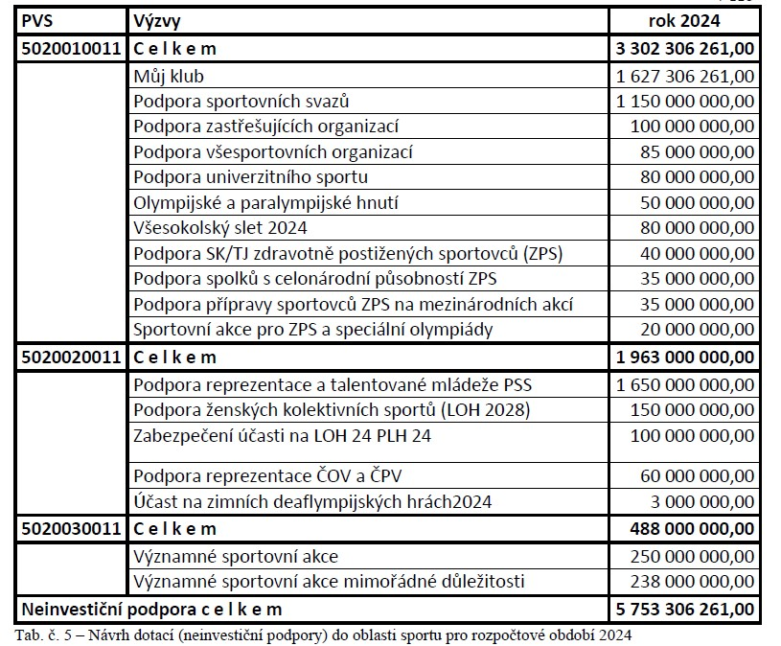
Rozpočtové parametry dotace NSA 2024

Slide 13
Rozpočtové parametry - dotace investiční 2024

Slide 14
REJSTŘÍK SPORTU – www.rejstriksportu.cz
Oficiální databáze klubů, svazů - sportovců, trenérů - sportovišť

Slide 15
REJSTŘÍK SPORTU
více než jen splnění zákonných povinností
moderní nástroj odpovídající současným technologickým možnostem
pomoc pro NSA (včetně controllingu)
pomoc pro sportovní prostředí (sportovní svazy, sportovní organizace, ale i další poskytovatele dotací např. z řad samosprávy)

Slide 16
REJSTŘÍK SPORTU
Snaha, aby již příští rok bylo možné podat žádost o dotaci, jen prostřednictvím rejstříku samotného a už nebylo nutné žádost generovat a posílat prostřednictvím datové schránky
Přihlášení do rejstříku prostřednictvím ověřené autentifikace (bankovní identita, NIA)
Možnost využití stávajících údajů rejstříku a získávání dalších dokumentů v rámci státní správy (evidence skutečných majitelů)
výrazné snížení počtu dokládaných příloh

Slide 17
PRIORITIZACE SPORTŮ
Diferencované financování
sportovních svazů v ČR
Notes:
Prioritizace je založena na jiných principech, než to, jak představilo prioritizaci minulé vedení NSA…! Naše varianta řeší prioritizované sportovní svazy + řeší financování dalších sportovních svazů (pod čarou)!

Slide 18
PREMISA
Zavedení diferencované podpory ve sportu je nutné – stát nemůže zajistit širokou finanční podporu pro 130 sportovních svazů
Zavedení diferencované podpory je úkolem zadaným vrcholnými představiteli státu

Slide 19
CÍLE DIFERENCOVANÉ PODPORY
Zajistit diferencovanou a efektivní podporu vybraným sportům
Tím zajistit jejich vyšší konkurenceschopnost oproti ostatním zemím (připravenost vybraných sportů na konkurenci)
Diferencovaná podpora se negativně nedotkne podpory sportovních svazů v oblasti Organizace sportu
Podpora bude cílena na individuální i kolektivní sporty, nerozlišujeme zimní a letní sporty a zahrnujeme do hodnocení i neolympijské sporty
Hodnotíme svazy, ne sporty nebo disciplíny

Slide 20
ROZSAH PRIORITIZACE
Celkem 30 sportovních svazů
28 nejúspěšnějších sportovních svazů dle hodnocení v jednotlivých charakteristikách:
z toho maximálně 4 sportovní svazy neolympijských sportů, pokud se umístí v hodnocení do 28. místa
2 sportovní svazy s udělenou divokou kartou dle rozhodnutí NSA

Slide 21
ZÁKLADNÍ PILÍŘE HODNOCENÍ
ÚSPĚŠNOST SPORTU
Zařazení sportu na program vybraných multisportovních akcí (prioritně olympijské sporty)
Úspěšnost sportu na vybraných multisportovních a mezinárodních akcích (prioritně olympijské sporty)
Úspěšnost sportu v práci s talentovanou mládeží

Slide 22
ZÁKLADNÍ PILÍŘE HODNOCENÍ
VELIKOST SPORTU
Velikost členské základny v České republice
Podíl mládeže na celkovém počtu členské základny
POPULARITA SPORTU
Popularita a zájem o sport v České republice
Popularita a zájem o sport globálně ve světě

Slide 23
ZÁKLADNÍ PILÍŘE HODNOCENÍ
SPOLEČENSKÁ ODPOVĚDNOST
Pořádání mezinárodních akcí typu MS a ME ⇾ kredit sportovního svazu od evropských a světových asociací
Úspěšnost sportu v mezinárodní sportovní diplomacii
Úspěšné potírání dopingu a negativních jevů ve sportu

Slide 24
ZÁKLADNÍ PILÍŘE HODNOCENÍ – VÁHY PRO HODNOCENÍ
ÚSPĚŠNOST SPORTU
VELIKOST SPORTU
POPULARITA SPORTU
SPOLEČENSKÁ ODPOVĚDNOST
45 %
30 %
20 %
5 %
Notes:
“Budu ještě diskutovat a potvrdím si s panem premiérem v jehož gesci financování sportu je.

Slide 25
UPLATNĚNÍ DIFERENCOVANÉ PODPORY
REPRE – Státní sportovní reprezentace
TALENT – Talentovaná mládež
VSA MD – Významné sportovní akce mimořádné důležitosti
VSA – Významné sportovní akce
MTZ – Materiálně technická základna sportu
INVESTICE – Investice do sportovní infrastruktury

Slide 26
PLATFORMA BEZPEČNÉHO SPORTU
Agenda spojená s potíráním rizikových
jevů ve sportu
Notes:
Prioritizace je založena na jiných principech, než to, jak představilo prioritizaci minulé vedení NSA…! Naše varianta řeší prioritizované sportovní svazy + řeší financování dalších sportovních svazů (pod čarou)!

Slide 27
Agenda spojená s potíráním rizikových jevů ve sportu
Závazný úkol pro NSA schválený vládou, který obsahuje i Akční plán NSA na rok 2024 i Vládní strategie pro rovnost žen a mužů v České republice na léta 2021–2030
Součástí výzev na rok 2024 je zřízení odpovědné osoby pověřená svazem, která se této problematice bude věnovat
NSA zřídí Platformu bezpečného sportu, kde budou zástupci jednotlivých svazů
průběžné vzdělávání (mezinárodní federace, Svaz, NSA)
spolupráce a komunikace s NSA
spolupráce při monitoringu negativních jevů
sdílení dobré praxe v rámci platformy

Slide 28
Činnost Platformy bezpečného sportu
antidopingový program
zajištění bezpečného prostředí
prevence ovlivňování sportovních výsledků
zajištění rovných příležitostí
kultivace sportovního prostředí

Slide 29
Antidopingový program
dodržování antidopingových pravidel
zajistit v součinnosti s ADV ČR vzdělávání v oblasti boje proti dopingu pro sportovce, trenéry a členy realizačního týmu
poskytovat součinnost ADV ČR a aktivně se podílet na osvětové činnosti v rámci boje proti dopingu

Slide 32
Skenování
čárových kódů

Slide 33
Zajištění bezpečného prostředí
vydání etického kodexu
pravidelná diskuze o tématu na schůzkách, webu
opatření, která pomáhají zastavit případy sexuálního násilí, šikany a zneužívání a chránit postižené
mechanismy pro oznamování stížností, včetně ochrany oznamovatele
zajištění bezpečného prostředí na sportovištích, během soustředění a dalších sportovních akcích

Slide 34
Zajištění rovných příležitostí
vhodné podmínky pro výkon činnosti v oblasti sportu včetně sladění sportovního, pracovního, osobního a rodinného života
podpora rovných smluvních podmínek a uplatňování pracovního práva
otevřenost, nestrannost a rovné zacházení včetně rovných příležitostí obou pohlaví, zejména rovných příležitostí pro muže i ženy v trenérských a vedoucích pozicích
rovnost v odměňování obou pohlaví
systémy sledování případné diskriminace

Slide 35
Kultivace sportovního prostředí
propagace kultivovaného chování při sportovních soutěžích
komunikace s aktéry sportovních soutěží
Ombudsman (Národní safeguard ) - příprava na NSA
k dispozici platforma, trenérům, rodičům, sportovcům
doporučuje cestu při řešení porušení zásad bezpečného prostředí nebo nežádoucího chování
prošetřuje případy a případně vydává doporučení k přijetí nápravných opatření

Slide 36
Prevence ovlivňování sportovních výsledků
opatření proti manipulaci průběhu a výsledků soutěží
informovanost v této oblasti:
nesázet na své soutěže, disciplíny nebo jiné soutěže a disciplíny v rámci akce, které se účastní
neposkytovat důvěrné informace, ke kterým mají přístup pouze sportovci, funkcionáři a další personál, včetně zveřejňování těchto informací na sociálních sítích apod.,
nesnižovat úmyslně úroveň sportovního výkonu či úmyslně prohrát za účelem získání neoprávněné výhody v soutěži nebo jiného neoprávněného profitu.

Slide 37
HIGH PERFORMANCE CENTRUM
Projekt vědecké podpory vrcholového sportu
Notes:
Prioritizace je založena na jiných principech, než to, jak představilo prioritizaci minulé vedení NSA…! Naše varianta řeší prioritizované sportovní svazy + řeší financování dalších sportovních svazů (pod čarou)!

Slide 38
Myšlenky, které vedly k vzniku projektu
High performance centra jsou standardem ve všech vyspělých státech
Vědecké zabezpečení vrcholového sportu s míjí se zacílením vysokých škol (konflikt výkon vs. publikační skóre)
Vrcholový výkon je statistickou chybou – není možno aplikovat obvyklé metody
Jsou vysoce ohroženy medailové pozice do dalších let – je třeba vytvořit systematickou podporu na nadresortní úrovni
Vhodné společenské klima tuto oblast podpořit a začít řešit

Slide 39
Rok 2024 – schválené projekty
Hypoxická příprava a enviromentální adaptace
Program pro použití umělé inteligence (AI) jako nástroje pro řízení tréninku vrcholového sportu
Vyšetření svalové typologie a její následná aplikace v tréninku
Prevence a terapie zdravotních komplikací u vrcholových sportovců při soutěžích

Slide 40
PRAVIDLA PRO RESORTNÍ SPORTOVNÍ CENTRA
Notes:
Prioritizace je založena na jiných principech, než to, jak představilo prioritizaci minulé vedení NSA…! Naše varianta řeší prioritizované sportovní svazy + řeší financování dalších sportovních svazů (pod čarou)!

Slide 41
Pravidla činnosti Resortních sportovních center
NSA bude ke Schválení vládou předkládat dokument Pravidla činnosti resortních sportovních center
RSC zařazují do své podpory prioritně olympijské sporty a zároveň RSC dle svých možností preferují prioritizované sporty, jejichž seznam vydává Agentura.
RSC mohou do své podpory zařadit i neolympijské a neprioritizované sporty, ale pouze s opodstatněným odůvodněním s ohledem na historickou tradici sportu v RSC, vysokou sledovanost sportu nebo atraktivnost sportu v současné společnosti.
Studijní programy – stipendia:
Studenti reprezentující Českou republiku v zařazených sportech musí mít stejné příležitosti ke vzdělávání bez ohledu na to, v jakém RSC jsou zařazeni. Studenti s mimořádnou sportovní výkonností musí mít možnost přihlásit se do stipendijního programu pro studenty s mimořádnou sportovní výkonností, vypsaného resortem, bez ohledu na jejich zařazení či nezařazení v RSC.

Slide 42
Pravidla činnosti Resortních sportovních center
Obsahuje vymezení činností i nové pojmy jako jsou Kategorie zařazených sportů:
Rezervovaný sport
Jedná se o více sportovních disciplín a kategorií sportu, které jsou zařazeny pouze v jednom RSC.
Rezervovaná sportovní kategorie/disciplína
Jedná se o sportovní kategorie/disciplíny jednoho sportu, které jsou zařazeny do konkrétních RSC.
Průnikový sport
Jedná se o sport, který je zařazen ve dvou RSC bez ohledu na své kategorie a disciplíny, s výjimkou sportu hendikepovaných a atletiky, které mohou být zařazeny ve všech třech RSC.

Slide 43
ZÁKON O SPORTU
Notes:
Prioritizace je založena na jiných principech, než to, jak představilo prioritizaci minulé vedení NSA…! Naše varianta řeší prioritizované sportovní svazy + řeší financování dalších sportovních svazů (pod čarou)!

Slide 44
ZÁKON O SPORTU
Cílem nového právního předpisu je rozšířit stávající zákonnou úpravu sportu a připravit komplexní zákon, který budě řešit všechny relevantní oblasti sportu, včetně těch dosud legislativně neupravených. Součástí procesu budou změny některých dalších zákonů vyplývající z nového Zákona o sportu.
Pracovní skupina K10 Sport
Diskuse o vzniku Ministerstva sportu
Inspirace v zahraničí

Slide 45
Zákon o sportu - Konkrétní oblasti:
Zakotvení sportu jako veřejně prospěšné a zdravotně prospěšné činnosti
Postavení profesionálních sportovců na pracovním trhu
Pravidla veřejných zakázek pro vrcholové sportovce
Daňová motivace pro komerční subjekty – ISO, hazard a sázení, prevence
Zdravotní zabezpečení sportu – sportovní lékařství
Vzdělávání a věda ve sportu – licencovaní cvičitelé a trenéři, duální kariéra
Zajištění důstojné péče o olympijské a paralympijské medailisty
Potírání rizikových jevů – agrese, match fixing, dětský certifikát

Slide 46
DĚKUJEME
ZA POZORNOST

Slide 47
DISKUSE
DOTAZY NA VEDENÍ NSA

